Slide 1
GIỚI THIỆU SÁCH GIÁO KHOA
HOẠT ĐỘNG TRẢI NGHIỆM HƯỚNG NGHIỆP 12
BỘ SGK CHÂN TRỜI SÁNG TẠO

Slide 2


SÁCH GIÁO KHOA
HOẠT ĐỘNG TRẢI NGHIỆM, HƯỚNG NGHIỆP 12
VŨ PHƯƠNG LIÊN & CAO THỊ CHÂU THỦY (đồng Chủ biên)
NGUYỄN HỒNG KIÊN – LẠI THỊ YẾN NGỌC – PHẠM ĐÌNH VĂN (tác giả)
ĐINH THỊ KIM THOA
(ĐHQGHN)
TỔNG CHỦ BIÊN

Slide 3


BỘ TÀI LIỆU SGK HĐTN, HN 12 GỒM 3 CUỐN
Sách giáo khoa
Sách bài tập
Sách giáo viên

Slide 4
Quan điểm biên soạn
Hiện đại,
truyền thống
Khoa học
Linh hoạt,
mềm dẻo
  Có bản sắc văn hoá Việt Nam, đảm bảo tính địa phương, vùng miền.
  Về nhận thức - hành vi
  GV có thể điều chỉnh, thay thế, bổ sung cho phù hợp với từng đối tượng

Slide 5

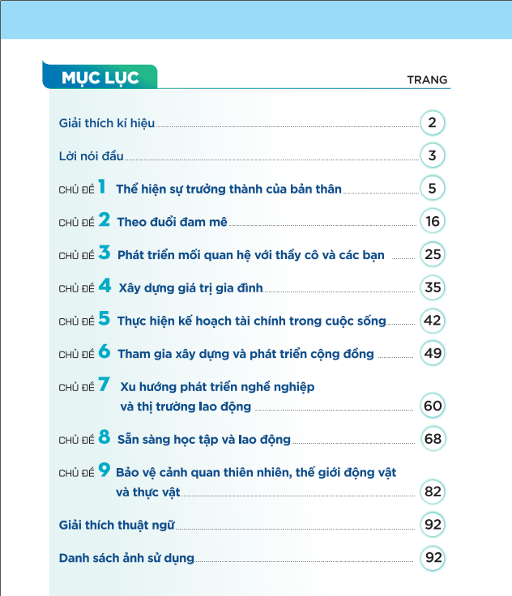
CẤU TRÚC CUỐN SÁCH
Trang bìa:
Tác giả; Tên sách; Nhà xuất bản
Trang giải thích kí hiệu

Slide 6
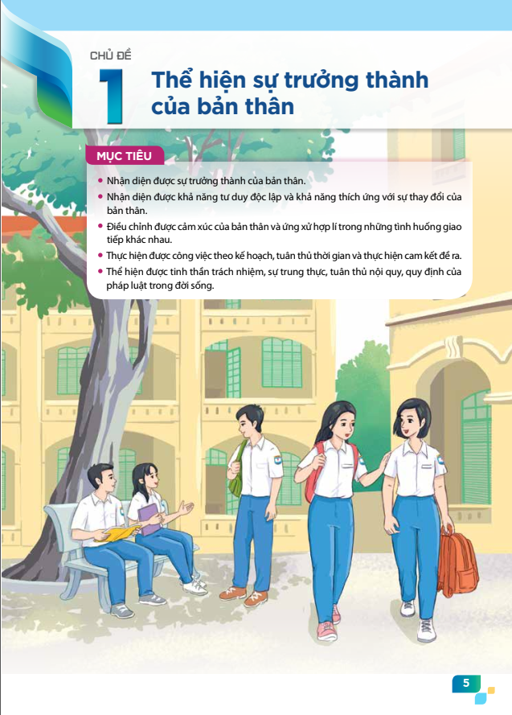
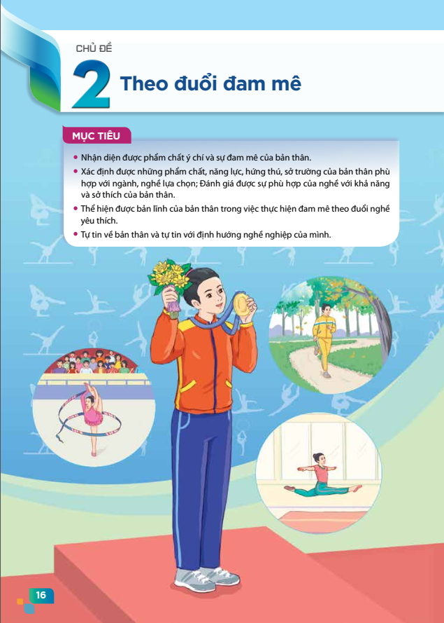
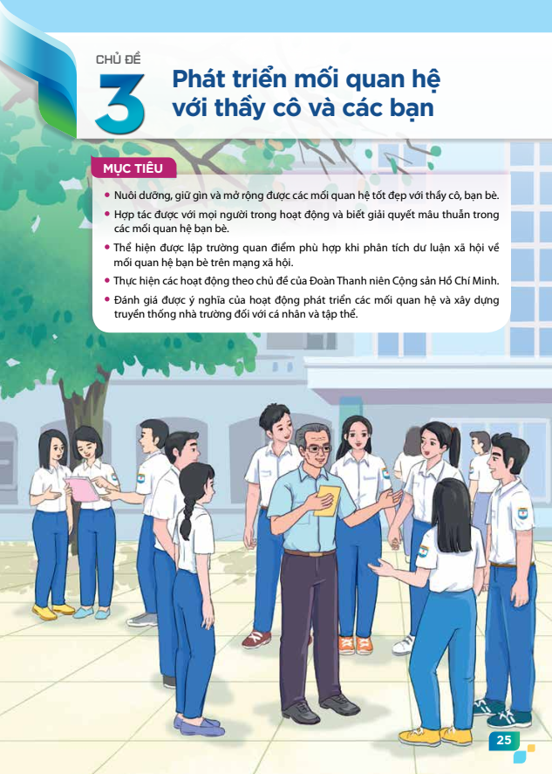

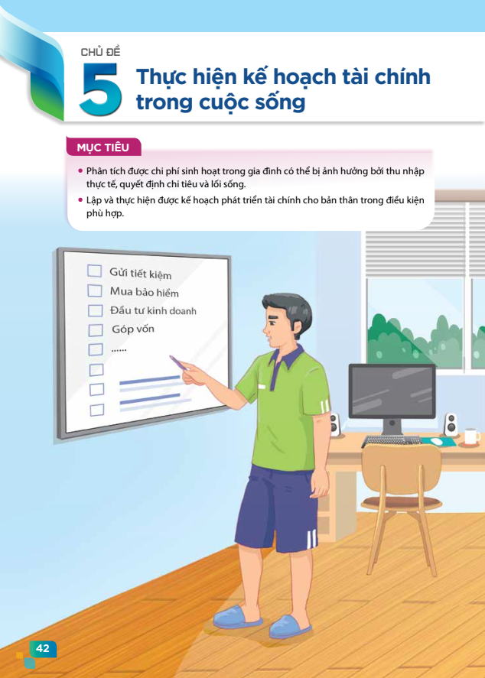

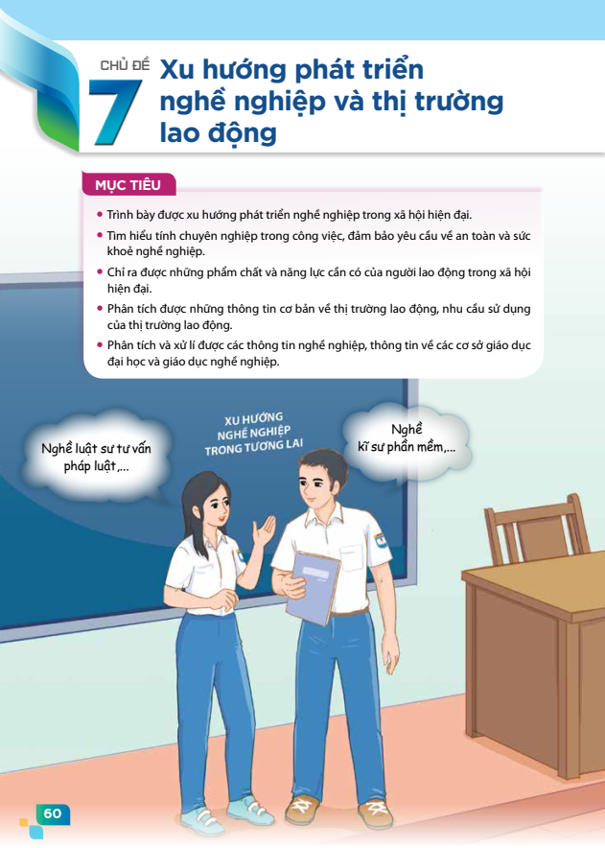
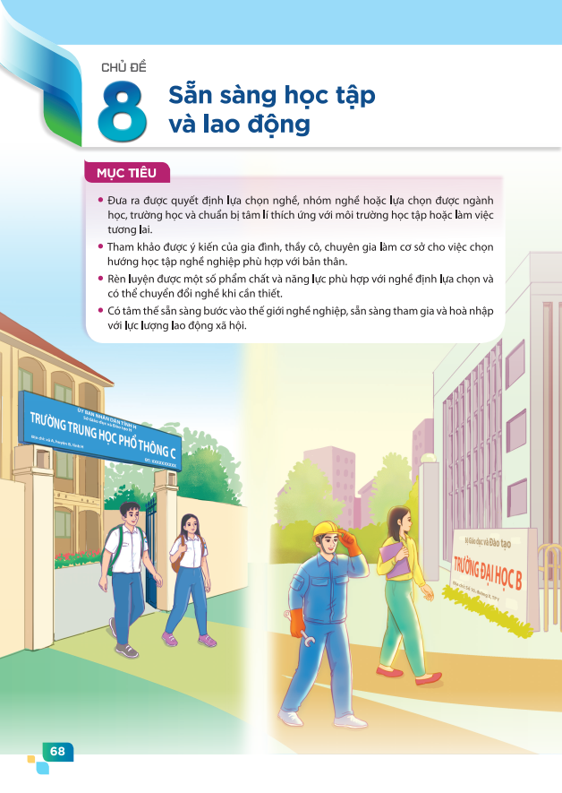

CẤU TRÚC CUỐN SÁCH
Gồm 9 chủ đề:

Slide 7
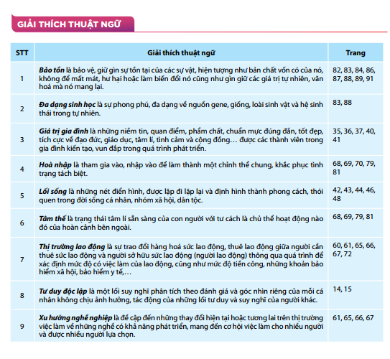
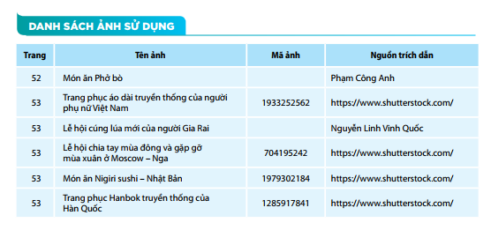
Trang giải thích thuật ngữ
CẤU TRÚC CUỐN SÁCH

Slide 8
CẤU TRÚC CHỦ ĐỀ
TÊN CHỦ ĐỀ
TRANH CHỦ ĐỀ
MỤC TIÊU

Slide 9
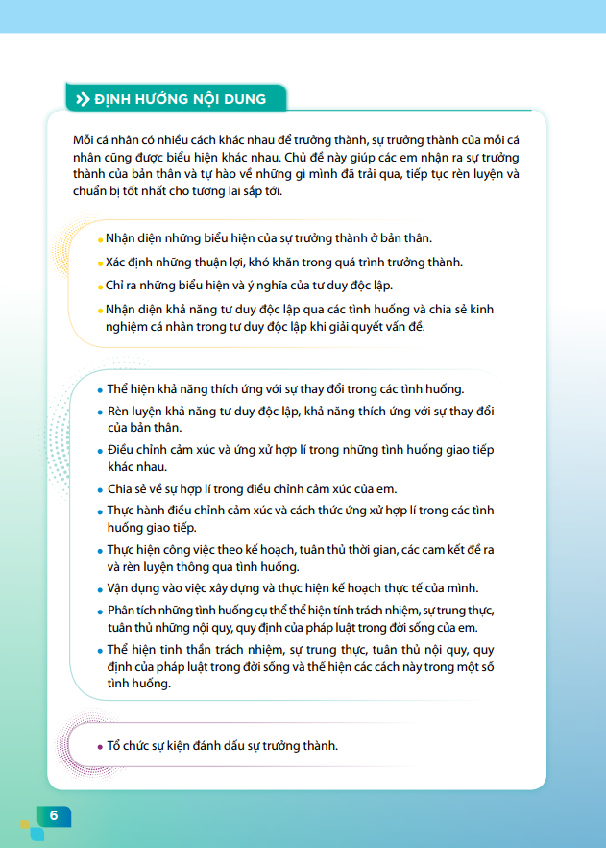
TRANG ĐỊNH HƯỚNG
Lời dẫn cho chủ đề
Định hướng hoạt động cho Hoạt động giáo dục theo chủ đề

Slide 10
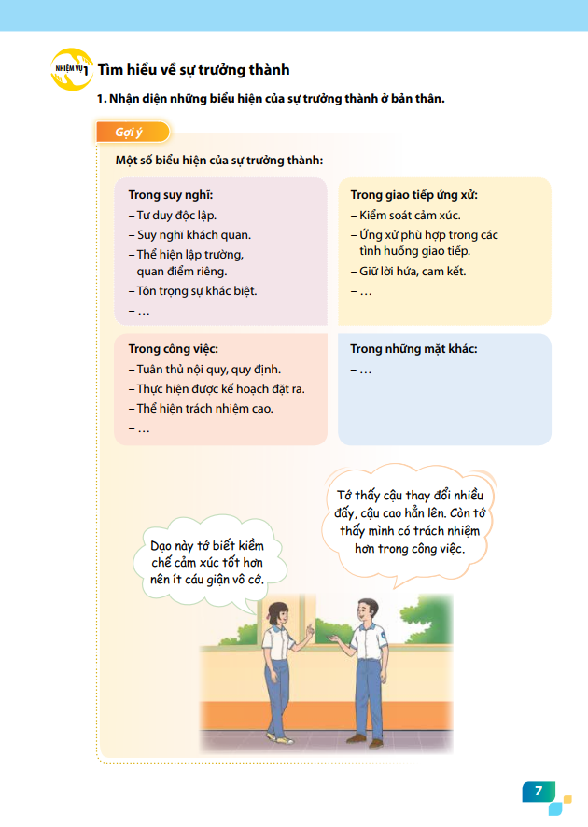
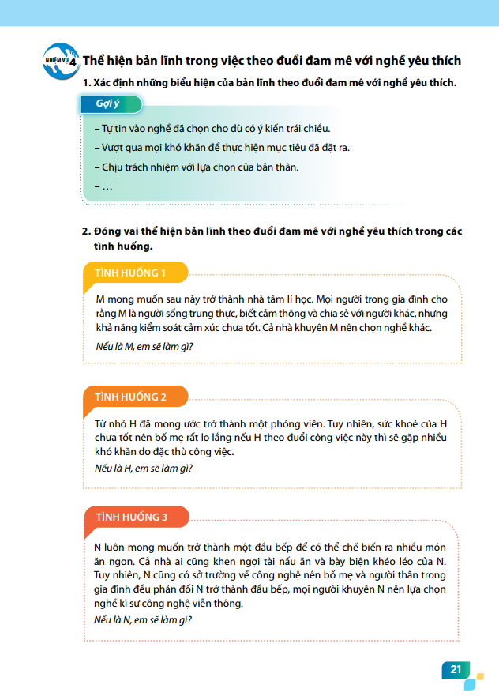
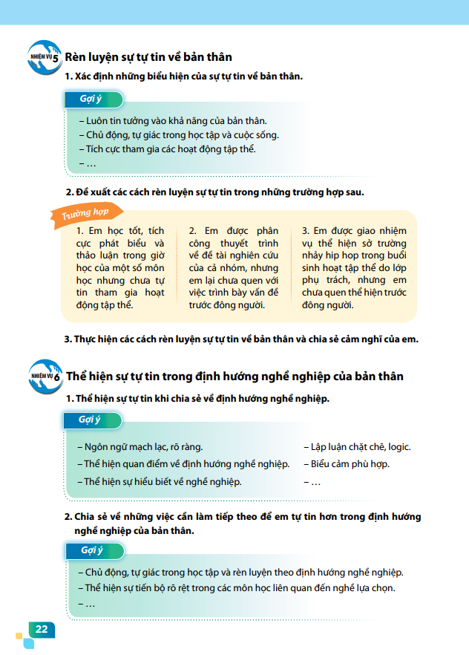
Các nhiệm vụ khám phá và rèn luyện
NỘI DUNG CHỦ ĐỀ

Slide 11
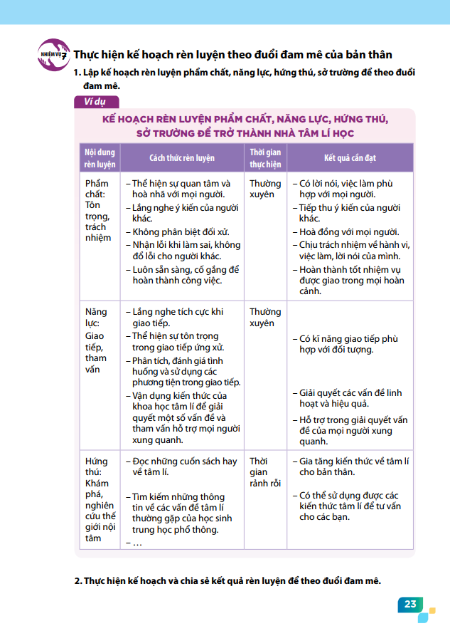
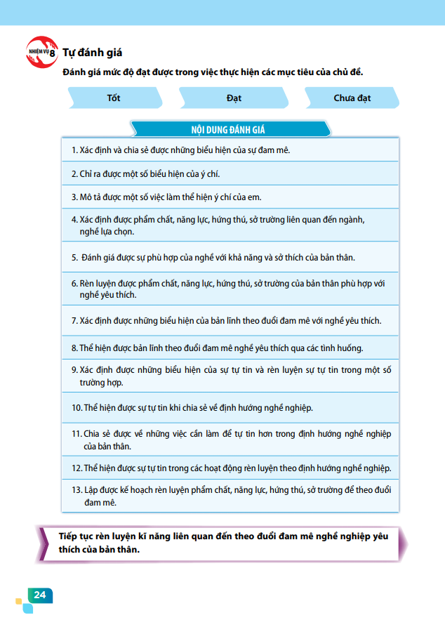
Các nhiệm vụ vận dụng và đánh giá
NỘI DUNG CHỦ ĐỀ

Slide 12
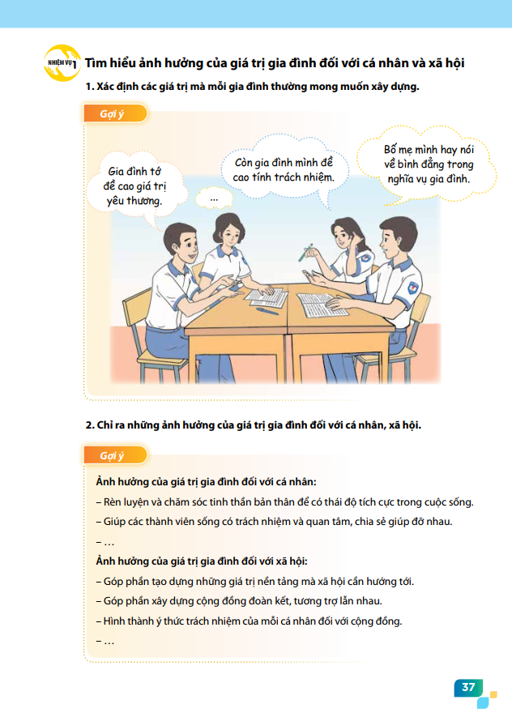
SÁCH GIÁO KHOA
Bộ sách là sự cụ thể hoá của giáo dục cá biệt hoá và tạo cơ hội bình đẳng cho mọi HS tham gia hoạt động.
Thiết kế các nhiệm vụ vừa sức, phù hợp với năng lực và đặc điểm tâm sinh lí học sinh.
Có các nhiệm vụ thiết kế mở, linh hoạt, phù hợp với điều kiện gia đình, cơ sở giáo dục và địa phương.

Slide 13
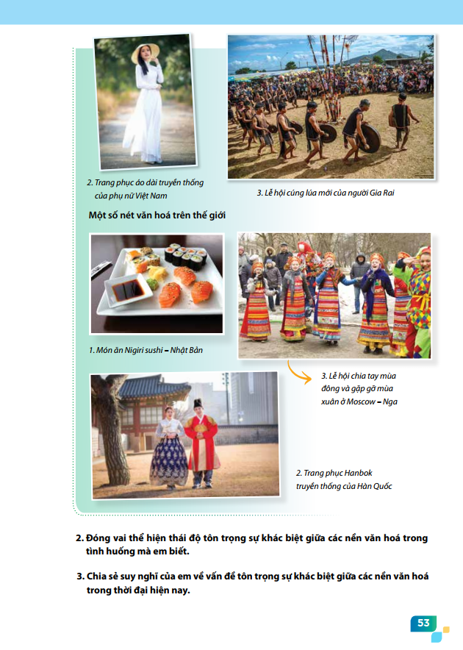
SÁCH GIÁO KHOA
Trang bị cho học sinh con đường hình thành, rèn luyện và phát triển các kĩ năng (liên quan đến các PC & NL) một cách thường xuyên thông qua hoạt động dựa trên nội dung của các chủ đề.
Mọi học sinh tự chủ trong rèn luyện và được khích lệ sáng tạo theo cách của mình.

Slide 14
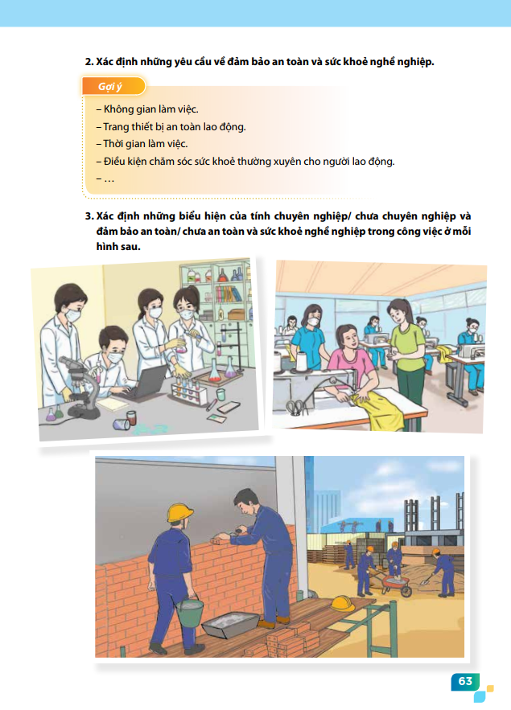
SÁCH GIÁO KHOA
Định hướng cho HS chuẩn bị trước về kiến thức, kinh nghiệm liên quan và sản phẩm để GV tổ chức hoạt động trải nghiệm trên lớp.
Kết nối gia đình và nhà trường cùng tham gia giáo dục HS, gia đình biết cách hỗ trợ con em.
Là điểm tựa để GV phát triển hoạt động rèn luyện kĩ năng hướng đến mục tiêu.

Slide 15
ƯU ĐIỂM KHI SỬ DỤNG SÁCH
Học sinh dễ thực hiện
Giáo viên dễ dàng tổ chức hoạt động
Giáo viên tìm thấy “chìa khoá” để giải quyết nhiều vấn đề khác nhau
Phụ huynh và cộng đồng tìm thấy vị trí của mình trong giáo dục con trẻ
Giúp giáo viên sử dụng hiệu quả thời gian trên lớp học
Giáo viên tìm thấy sự đa dạng về hình thức và phương pháp tổ chức hoạt động trải nghiệm

Slide 16
Cấu trúc sách giáo viên
PHẦN 1:
GIỚI THIỆU CHƯƠNG TRÌNH HOẠT ĐỘNG TRẢI NGHIỆM, HƯỚNG NGHIỆP 12
PHẦN 2:
HƯỚNG DẪN TỔ CHỨC CÁC LOẠI HOẠT ĐỘNG
PHẦN 3:
HƯỚNG DẪN TỔ CHỨC HOẠT ĐỘNG GIÁO DỤC THEO CHỦ ĐỀ (TRẢI NGHIỆM THƯỜNG XUYÊN)
Hướng dẫn chung
Hướng dẫn
thực hiện
các chủ đề
trải nghiệm
thường xuyên
(9 chủ đề)

Slide 17

Đánh giá kết quả giáo dục trong
Hoạt động trải nghiệm, hướng nghiệp

Slide 18
Nội dung đánh giá
Chủ yếu được đánh giá thông qua Hoạt động giáo dục theo chủ đề, hoạt động hướng nghiệp, thông qua quá trình tham gia hoạt động tập thể và các sản phẩm của HS trong mỗi hoạt động.
Các yêu cầu cần đạt về sự phát triển phẩm chất và năng lực của mỗi cá nhân
Biểu hiện của phẩm chất và năng lực đã được xác định trong chương trình:
- Năng lực thích ứng với cuộc sống,
- Năng lực thiết kế và tổ chức hoạt động,
- Năng lực định hướng nghề nghiệp.
Sự đóng góp của HS cho các hoạt động tập thể, số giờ tham gia các hoạt động và việc thực hiện có kết quả hoạt động chung của tập thể.
Chủ yếu được đánh giá thông qua Sinh hoạt dưới cờ và Sinh hoạt lớp,
Các yếu tố như động cơ, tinh thần, thái độ, ý thức trách nhiệm, tính tích cực đối với hoạt động chung của HS.
Được đánh giá thường xuyên trong quá trình tham gia hoạt động.

Slide 19





Đánh giá kết quả Hoạt động trải nghiệm, hướng nghiệp
Giáo viên chủ nhiệm lớp chịu trách nhiệm tổng hợp kết quả đánh giá.
BẢN THÂN HỌC SINH
BẠN BÈ, NHÓM
CÁC GIÁO VIÊN, CÁN BỘ KHÁC TRONG TRƯỜNG;
CHA MẸ HỌC SINH VÀ CỘNG ĐỒNG
GIÁO VIÊN CHỦ NHIỆM

Slide 20
Kết quả đánh giá đối với mỗi học sinh là kết quả tổng hợp:
Đánh giá thường xuyên
Kết quả đánh giá Hoạt động trải nghiệm, hướng nghiệp được ghi vào hồ sơ học tập của học sinh (tương đương một môn học).
về phẩm chất và năng lực và có thể phân ra làm một số mức để xếp loại.
Đánh giá định kì

Slide 21
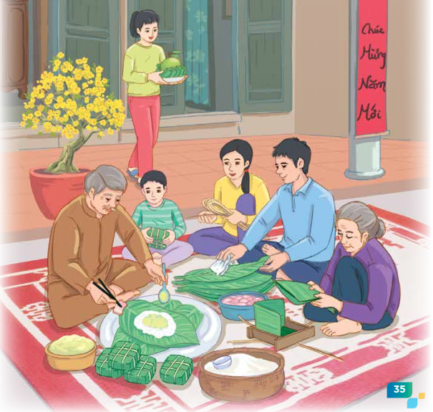
PHƯƠNG PHÁP VÀ HÌNH THỨC TỔ CHỨC
HOẠT ĐỘNG TRẢI NGHIỆM, HƯỚNG NGHIỆP 12

Slide 22




CÁC PHƯƠNG THỨC TỔ CHỨC
  Diễn đàn
  Giao lưu
  Hội thảo
  Sân khấu hoá
  Đóng vai
  Thảo luận
  Trao đổi
  Thực hành
  Thuyết trình
  Trình diễn
  ….
  Thực địa
  Thực tế
  Tham quan
  Cắm trại
  Trò chơi
  …
  Thực hành lao động
  Hoạt động tình nguyện
  Hoạt động xã hội
  Hoạt động nhân đạo
  ….
  Dự án
  Khảo sát
  Điều tra
  Sáng tạo công nghệ
  ….
Phương thức có tính khám phá
Phương thức có tính thể nghiệm, tương tác
Phương thức có tính cống hiến
Phương thức có tính nghiên cứu
Hoạt động trải nghiệm, hướng nghiệp được tổ chức trong và ngoài lớp học, trong và ngoài trường học; theo quy mô nhóm, lớp học, khối lớp hoặc quy mô trường.

Slide 23
Điểm chú ý trong tổ chức Hoạt động trải nghiệm, hướng nghiệp lớp 12
1. Tạo được bầu không khí vui vẻ, cởi mở và khích lệ học sinh.
2. Giọng nói truyền được cảm hứng và năng lượng cho học sinh, tăng cường tương tác ngôn ngữ hình thể.
3. Nói vừa đủ, các lệnh, các nhiệm vụ đưa ra cần ngắn gọn, rõ ràng.
4. Quan sát học sinh trong chỉnh thể; quan sát tất cả mọi hành vi của học sinh và điều chỉnh ngay; không chỉ nghe và chỉnh sửa mỗi lời nói trong câu trả lời.
5. Thẩm thấu ý nghĩa của từng hoạt động khi tổ chức cho học sinh để làm cho tới cảm xúc cần đạt của hoạt động đó.
6. Luôn chú ý đến số lượng học sinh được tham gia một hoạt động, số lần mỗi học sinh được lặp lại hành vi.
7. Trọng số thời gian dành cho hoạt động hình thành kĩ năng được ưu tiên tối đa.
………

Slide 24

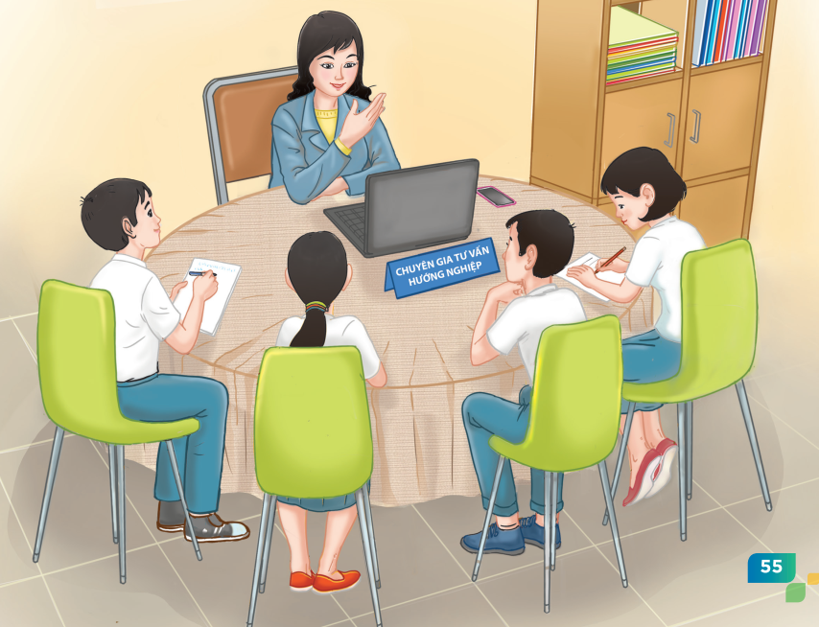
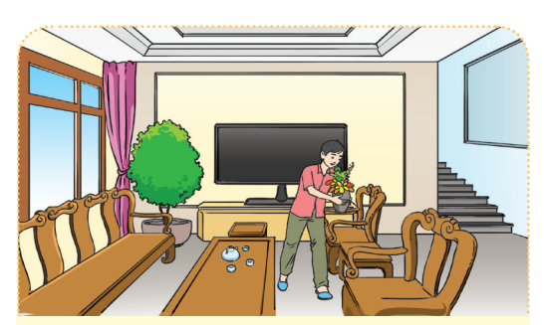
NGUYÊN LÍ TỔ CHỨC HOẠT ĐỘNG TRẢI NGHIỆM, HƯỚNG NGHIỆP
Học sinh thực hiện các nhiệm vụ trải nghiệm (được giáo viên, phụ huynh hướng dẫn và kinh nghiệm đã có của bản thân).
HS
Giáo viên tổ chức các hoạt động để học sinh trải nghiệm dựa trên mức độ học sinh đã được chuẩn bị, mức độ kinh nghiệm học sinh để đạt được các yêu cầu cần đạt - các biểu hiện hành vi,…
GV
Học sinh tiếp tục rèn luyện, ứng dụng vào cuộc sống. Giáo viên tiếp tục hỗ trợ học sinh rèn luyện.
XH

Slide 25
CÁC ĐỊA CHỈ TRANG WEBSITE KHAI THÁC TÀI LIỆU CHO
HOẠT ĐỘNG TRẢI NGHIỆM, HƯỚNG NGHIỆP
http://www.nxbgd.vn/
http://www.hanhtrangso.nxbgd.vn/
http://sachthietbigiaoduc.vn/
http://taphuan.nxbgd.vn/

Slide 26
CÁC ĐỊA CHỈ TRANG WEBSITE KHAI THÁC TÀI LIỆU CHO
HOẠT ĐỘNG TRẢI NGHIỆM, HƯỚNG NGHIỆP
Facebook:
1.
TỔ CHỨC HOẠT ĐỘNG TRẢI NGHIỆM & HƯỚNG NGHIỆP TRONG NHÀ TRƯỜNG
https://www.facebook.com/groups/290341101457833/?ref=bookmarks
2.
Fanpage: Hoạt động trải nghiệm - hướng nghiệp
https://www.facebook.com/TACGIASGK1102/?modal=admin_todo_tour
3.
Kênh Youtube ĐINH THỊ KIM THOA
http://www.nxbgd.vn/
http://www.hanhtrangso.nxbgd.vn/
http://sachthietbigiaoduc.vn/
http://taphuan.nxbgd.vn/
http://chantroisangtao.vn/

Slide 27
CÁC ĐỊA CHỈ TRANG WEBSITE HỖ TRỢ VỀ
+ Giới thiệu sách
+ Hướng dẫn sử dụng sách
+ Ma trận kiến thức, kĩ năng
+ Phân phối chương trình
+ Kế hoạch giảng dạy tham khảo
+ Tài liệu tập huấn
+ Video giới thiệu bộ môn
+ Video minh hoạ tiết dạy tham khảo

Slide 28
Bộ sách Chân trời sáng tạo:
Chuẩn mực
Khoa học
Hiện đại

Slide 29


